Slide 1
Matematik Dersinde
Problem Kurmaya Yönelik
Öğretmen Görüşleri Üzerine Nitel Bir Çalışma
Cemalettin Işık, Tuğrul Kar
Milli Eğitim Dergisi 194 Nolu Sayı

Slide 2
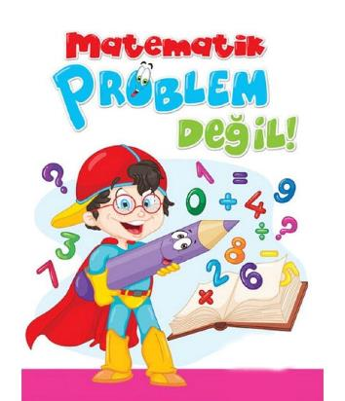

Giriş
2
Problem kurma, matematik programlarının önemli bir bileşeni olarak tanımlanmakta ve matematiksel aktivitelerin merkezinde yer aldığı belirtilmektedir..
Stoyanova ve Ellerton problem kurmayı, matematiksel deneyimlere dayanan, somut durumlardan hareketle oluşturulan yorumların, anlamlı matematiksel problemler haline getirildiği bir süreç olarak tanımlamaktadır.
Bu süreç, karşılaşılan durumu keşfetmeye ve incelemeye yönelik soruları ve yeni problemler üretmeyi içerir.

Slide 3
Giriş
3
Ders ortamlarında problem kurma etkinliklerine yer verilmesinin, öğrencilerin muhakeme ve yaratıcılık becerilerini geliştirdiği, ders kitaplarına bağımlılıklarını azalttığı, kavramsal anlamalarını güçlendirdiği belirtilmektedir.
Yapılan araştırmalarda problem kurabilen öğrencilerin, problem çözmede daha başarılı olduğu belirtilmektedir.
Bunun yanında problem kurma, öğrencilerin verilen bir duruma yönelik beceri, tutum ve kavramsal öğrenmeleri hakkında öğretmenlere fikir vermektedir. Dolayısıyla problem kurma öğretmenler açısından güçlü bir değerlendirme aracı olmaktadır.

Slide 4
Giriş
4
Ders ortamlarında problem kurma etkinliklerine yer verilmesinin, öğrencilerin muhakeme ve yaratıcılık becerilerini geliştirdiği, ders kitaplarına bağımlılıklarını azalttığı, kavramsal anlamalarını güçlendirdiği belirtilmektedir.
Yapılan araştırmalarda problem kurabilen öğrencilerin, problem çözmede daha başarılı olduğu belirtilmektedir.
Bunun yanında problem kurma, öğrencilerin verilen bir duruma yönelik beceri, tutum ve kavramsal öğrenmeleri hakkında öğretmenlere fikir vermektedir. Dolayısıyla problem kurma öğretmenler açısından güçlü bir değerlendirme aracı olmaktadır.

Slide 5
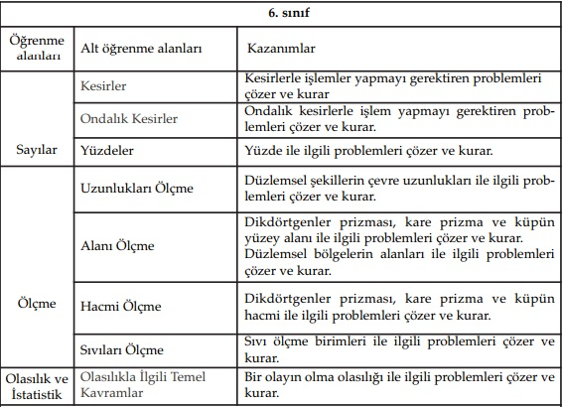
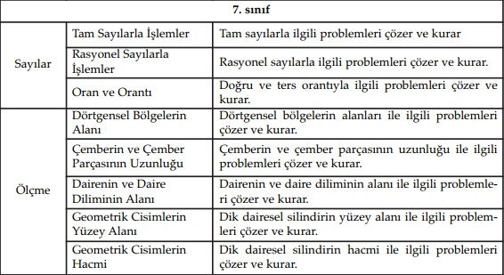
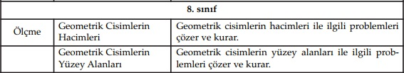
Tablo 1.
Programda 6-8. Sınıf Düzeylerine Ait Problem Kurmayla İlgili Kazanımlar
5

Slide 6


Tablo 1.
Programda 6-8. Sınıf Düzeylerine Ait Problem Kurmayla İlgili Kazanımlar
6
Programda, 6. sınıfta geometri ve cebir, 7. sınıfta geometri, cebir ve olasılıkistatistik, 8. sınıfta ise sayılar, geometri, cebir ve olasılık-istatistik öğrenme alanlarında problem kurmaya yönelik kazanımların doğrudan yer almadığı görülmektedir.
Programda, kazanımlara yönelik yapılacak olan problem kurma etkinliklerinde vurgu, çözülmüş problemlerden hareketle benzer problemlerin oluşturulmasına yapılmaktadır.
Matematik eğitimi araştırmalarında son yıllardaki gelişmeler göstermiştir ki; aktif sınıf ortamlarının oluşturulması ve öğrencilerin bilişsel düzeylerine meydan okuyan problemlerin kurulması öğrencilerin matematiksel becerilerini geliştirmektedir.
Öğretmenlerin ders ortamlarında ne söyledikleri, ne tür sorular sordukları, ne tür yanıtlar bekledikleri ve öğrencileri ile nasıl iletişime geçtikleri, öğrencilerin matematiksel becerilerinin gelişiminde etkilidir.

Slide 7

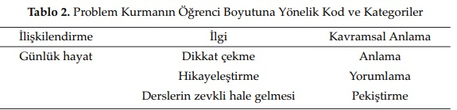
Araştırma Grubu Ve Bulgular
7
Araştırma Grubu
Bu çalışma, Erzurum il merkezinde görev yapan üçü erkek üçü bayan olmak üzere 6 ilköğretim matematik öğretmeni ile 2010-2011 eğitim-öğretim yılı ikinci döneminde yürütülmüştür.
Çalışmaya katılan öğretmenlerin görev süreleri iki ile sekiz yıl arasında değişim göstermektedir. Çalışmaya katılan öğretmenler ölçüt örnekleme yöntemine göre seçilmiştir.
Bulgular
Çalışmaya katılan öğretmenlerin “Ders ortamlarında problem kurma etkinliklerine yer verilmesi hakkında ne düşünüyorsunuz?” sorusuna ait görüşleri, iki öğretmen ve öğrenci teması altında toplanmıştır.
Öğretmenlerin, problem kurmanın öğrenci üzerindeki etkisine yönelik görüşleri, ilişkilendirme, ilgi ve kavramsal anlama kategorileri altında toplanmıştır. Bu kategorilere ait kodlar Tablo 2’de verilmiştir.

Slide 8


Araştırma Grubu Ve Bulgular
8
Çocukların öncelikle yaşadıkları en büyük sıkıntı, günlük hayatta biz matematiği nerde kullanıyoruz şeklindedir. Şimdi problem kurma zaten bence buradan yola çıkarak daha fazla önemli oluyor. Çocuk diyor ki öğretmenimbunu öğreniyoruz ama bu benim ne işime yarayacak. O halde ne yapmamız gerekiyor… yani çocuğun işte günlük hayattan onu kullanabileceği problemler üretmemiz gerekiyor.
Öğretmenler, ilişkilendirme kategorisinde problem kurmanın matematiği, günlük hayat durumları ile ilişkilendirdiğini vurgulamaktadırlar. Böylece problem kurma etkinlikleri ile öğrendiklerimiz ne işimize yarayacak? Şeklindeki soruların önüne geçilebildiğini belirtmektedirler. Bu duruma yönelik iki öğretmen tarafından belirtilen görüşler şu şekildedir;

Slide 9
Araştırma Grubu Ve Bulgular
9
Öğretmenler ilgi kategorisinde problem kurmanın, öğrencilerin konuya yönelik dikkatlerini çekmede, motivasyonlarını arttırmada önemli bir etkinlik olduğunu vurgulamaktadırlar.
Matematiksel kavramlara yönelik kurulan problemlerin, konuları hikayeleştirdiği böylece derslerin daha ilgi çekici ve eğlenceli hale geldiği belirtilmektedir. Bu duruma yönelik öğretmenler tarafından belirtilen görüşler şu şekildedir;
Eğer öğrencinin geçmişteki alt yapısı sağlamsa, ön bilgileri yeterliyse öğrenciler için daha zevkli hale geliyor ders.
Problem kurma etkinlikleri konuyu hikayeleştirdiği için öğrencilerin ilgisini çekmektedir.

Slide 10
Araştırma Grubu Ve Bulgular
10
Problemi kurarken direkt bir sayının 2 katının 5 fazlası 10 ise sayıyı
bul dediğimizde çocuk bunu anlamıyor. Çocukların dikkatini çeksin diye elimdeki işte kalemlerin, mesela erkek öğrencilerin topların, iki katının 5 fazlası şeklinde problemler kurduğumuzda çocuk daha iyi bir şekilde anlıyor.
Problem kurma hem öğrencinin konu hakkında ki bilgilerini pekiştirmesi için faydalıdır. Hem de konunun içerisinde geçen kavramları öğrenmede bayağı etkili bir yöntemdir.
Öğretmenler, kavramsal anlama kategorisinde ise problem kurmanın kavramsal anlamayı güçlendirdiğini, öğrencilerin yorumlama becerilerini geliştirdiğini ve bilgilerini pekiştirdiğini ifade etmektedirler.
Başka bir ifadeyle problem kurma etkinlikleri ile matematiksel kavram ve sembollere anlam yüklenebilmektedir. Bu duruma yönelik öğretmenler tarafından belirtilen görüşler şu şekildedir;

Slide 11
Araştırma Grubu Ve Bulgular
11
Derslerde problem kurma etkinliklerine yer verilmesinin öğretmenler açısından avantaj ve dezavantajlarına yönelik görüşler, değerlendirme ve sınıf yönetimi kategorileri altında toplanmıştır.
Bu kategoride öğretmenler problem kurmanın öğrencilerin konuya ya da kavrama yönelik bilgi düzeyleri hakkında fikir verdiğini ifade etmişlerdir. Bu duruma yönelik bir öğretmen tarafından belirtilen görüşler şu şekildedir;
Problemi kurduğu zaman neleri yanlış anladığını yanılgılarını onun kurduğu cümlelerden daha rahat anlıyoruz. Bir dönüt bizim için. Yazılı kağıdı sadece benim sorduğum soruların cevabıdır-doğru ya da yanlış. Ama onun kendi kurduğu problem benim anlattığım şeyin onun zihninde ne oluşturduğunu gösterir bana. Bazen çok büyük yanlış anlamalara sebep olduğumuzu biz bu şekilde fark edebiliyoruz.

Slide 12
Araştırma Grubu Ve Bulgular
12
Sınıf yönetimi kategorisinde ise, gürültü kodu ön plana çıkmıştır. Bu görüşe yönelik ifadelere yer veren öğretmen, problem kurma sürecinde sınıf kontrolünün bir hayli zor olduğunu, ders ortamının çok sesli hale geldiğini belirtmiştir. Bu görüşü belirten öğretmenin ifadeleri şu şekildedir;
Problem kurarken birbirleriyle bilgi alışverişi yaptıkları için, biz ona izin veriyoruz, sınıf ortamındaki gürültü bayağı bir oluyor. Sınıf kontrol etme sıkıntısı oluyor.

Slide 13
Tartışma ve Sonuç
13
Erzurum ilinde 6 matematik öğretmeni ile yapılan bu çalışmada, öğretmenlerin problem kurmaya yönelik genel olarak olumlu görüşlere sahip oldukları ve problem kurmanın öğrenci boyutunu ön plana çıkardıkları sonucuna ulaşılmıştır. Çalışmaya katılan öğretmenler problem kurmanın, öğrencilerin kavramsal anlamalarına katkı sağladığı üzerinde hem fikirdirler.
Öğretmenler, problem kurmanın matematik ile günlük hayat arasındaki ilişkinin kurulmasında önemli bir araç olduğunu düşünmektedirler. Ayrıca öğretmenler, problem kurma etkinlikleri ile derslerin daha ilgi çekici hale geldiğini ve böylece matematiksel kavramlar üzerine daha kolay bir şekilde odaklanılabildiğini belirtmişlerdir.
Yapılan araştırma sonucunda, öğretmenlerin problem kurmaya yönelik olumlu görüşlere sahip olmalarına rağmen, ders ortamlarında yapılan problem kurma etkinliklerinin çeşitlerinin sınırlı olduğu tespit edilmiştir. Dolayısıyla öğretmenlerin farklı problem kurma etkinliklerine yönelik farkındalıkları geliştirilmelidir. Bunun için öğretmen kılavuz kitaplarında ve programda çeşitli konularda farklı problem kurma etkinliklerinin teorik ve uygulama boyutlarına yönelik açıklamalara yer verilmelidir. Programda yer verilmemesine rağmen, özellikle cebir öğrenme alanında öğretmenlerin sıklıkla problem kurma etkinliklerine yer vermeleri, bu noktada düzenlemeler yapılabileceğini düşündürebilir. Ayrıca geometri öğrenme alanında problem kurmanın önemine yönelik alan yazınındaki araştırma sonuçları dikkate alınarak programda, geometri öğrenme alanında da problem kurmayla ilgili düzenlemeler yapılabilir.

Slide 14
Matematik Dersinde
Problem Kurmaya Yönelik
Öğretmen Görüşleri Üzerine Nitel Bir Çalışma
Cemalettin Işık, Tuğrul Kar
Sunu Hazırlama : www.mebders.com

